Slide 1
Les 3 stad en wijk
31 mei 2022

Slide 2
Inhoud
Stad en Wijk als specialisatie
Vorige week: doelgroepanalyse
Bewonersparticipatie

Slide 3
Begrippen
Doelgroep analyse | Functie van de doelgroep analyse binnen sociale sector kennen. Wat moet je waarvoor weten bij de inrichting van een gebied. Doelgroepen op leeftijd in kunnen delen. Ontwikkelingsfases van kinderen en jongeren kennen.
Bewonersparticipatie bij de inrichting van een gebied | Wat is bewonersparticipatie, hoe kun je dat organiseren? Wat is de rol van de gemeente hierbij en welke maatschappelijke organisaties zijn hierbij betrokken. Participatieladder kennen. Succesfactoren en valkuilen van bewonersparticipatie kennen.

Slide 4
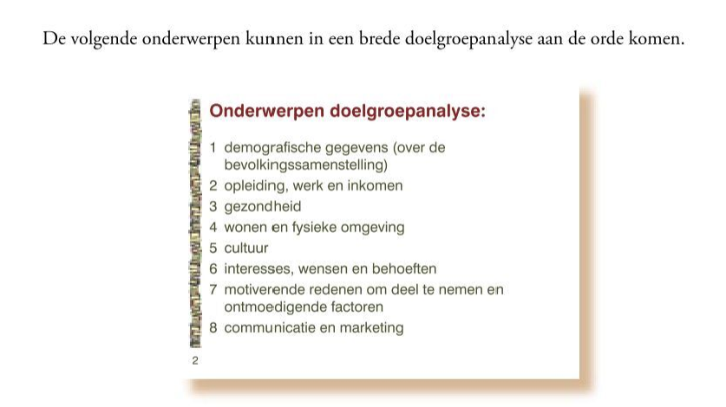
Doelgroep analyse
Wat moet er in een doelgroepanalyse?
In een doelgroepenanalyse breng je in kaart wie je doelgroepen precies zijn. Je noteert bijvoorbeeld demografische gegevens, opleiding, werk en inkomen, gezondheidsfactoren, fysieke omgeving, cultuur, interesses, wensen en behoeften, enzovoort.
Voor je analyse maak je een selectie van de relevante parameters.
Bron: https://www.yumpu.com/nl/document/read/45597910/doelgroepanalyse-profi-leren

Slide 5
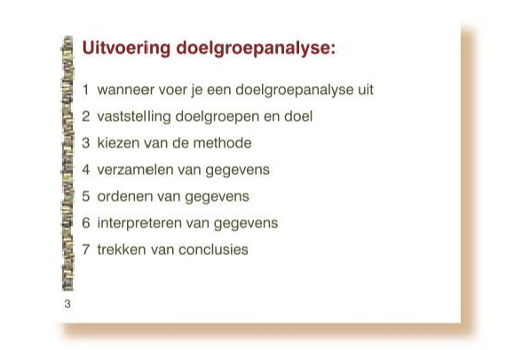
Stappen om een doelgroep analyse te maken:

Slide 6
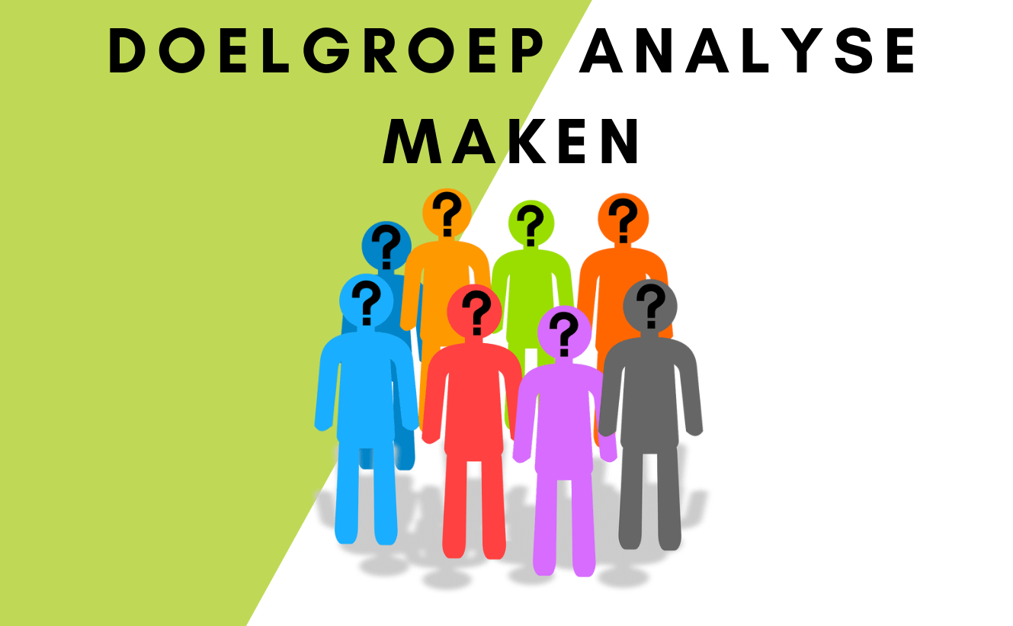

Slide 7
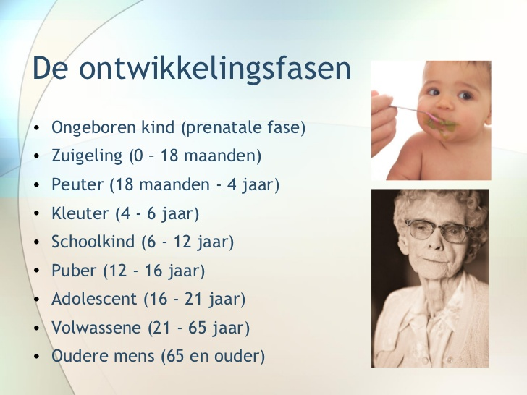
Indeling op leeftijdscategorie

Slide 8
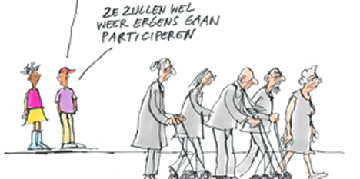
2. Bewonersparticipatie

Slide 9
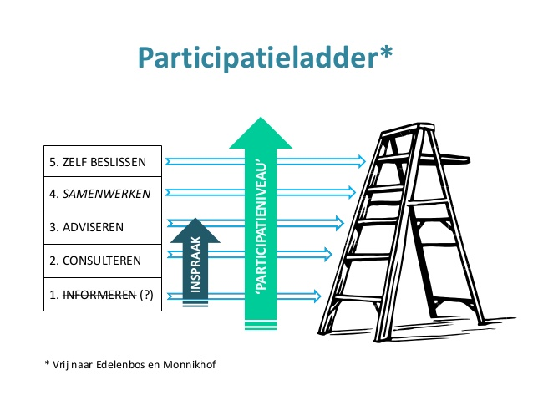

Slide 10
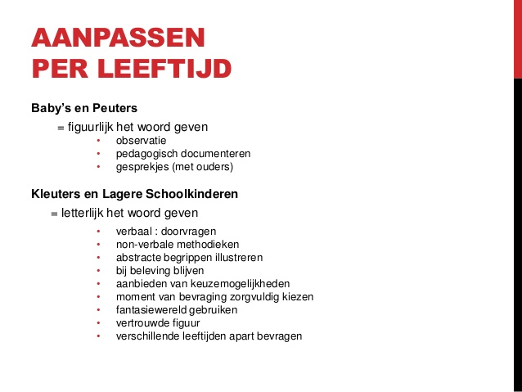
Kinderen

Slide 11
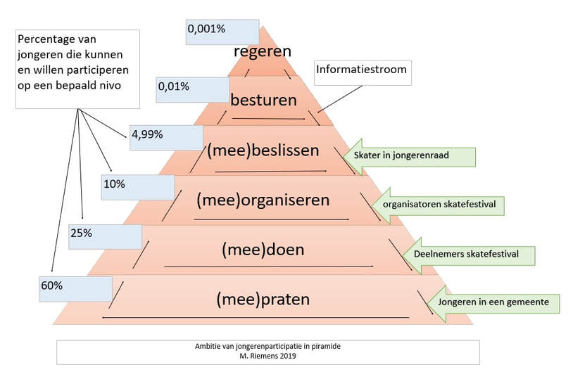
Jongeren

Slide 12
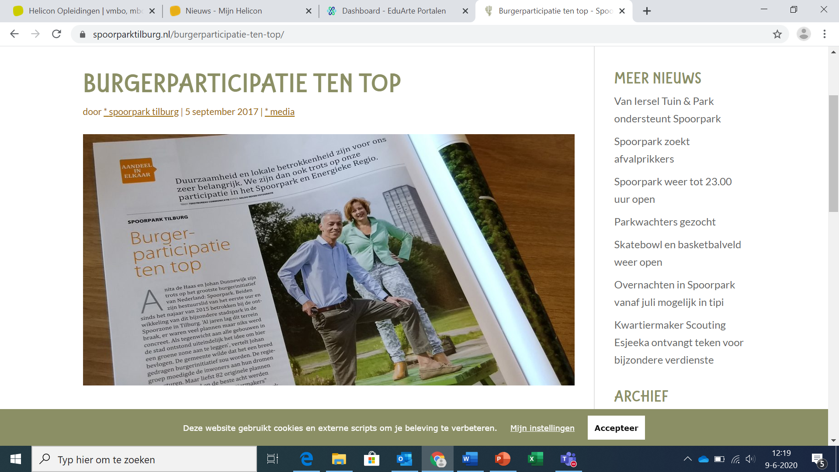
Goed voorbeeld:

Slide 13
Even een filmpje kijken:
https://www.youtube.com/watch?time_continue=12&v=uZ_bor50EgU&feature=emb_logo
Gemeente had geen bestemming voor dit gebied
Met betrokken burgers plannen gemaakt , burgerinitiatief 100%
Financiering deels particulieren en groter deel door gemeente

Slide 14
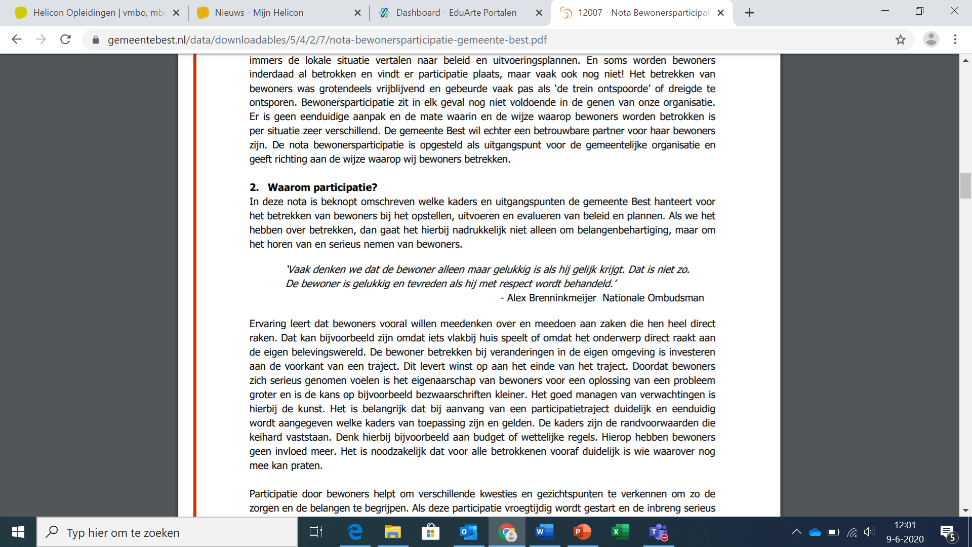
Waarom wil een Gemeente bewoners betrekken?!

Slide 15
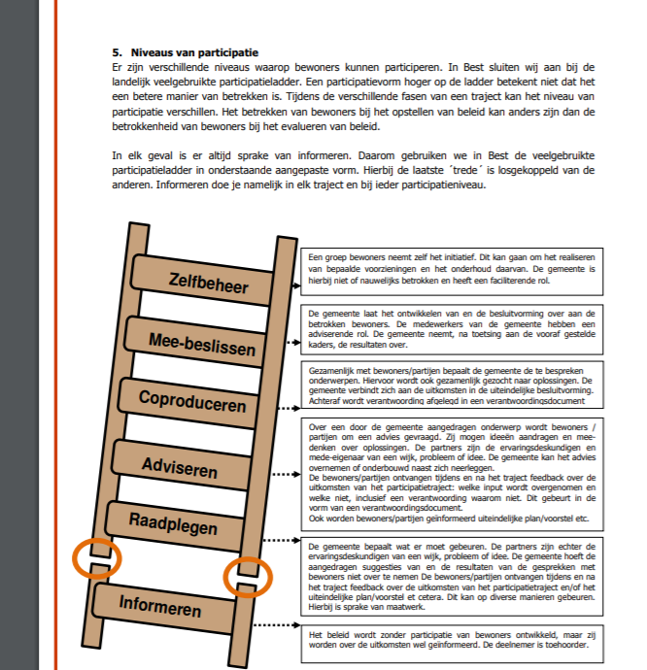
Hoe worden bewoners betrokken:

Slide 16
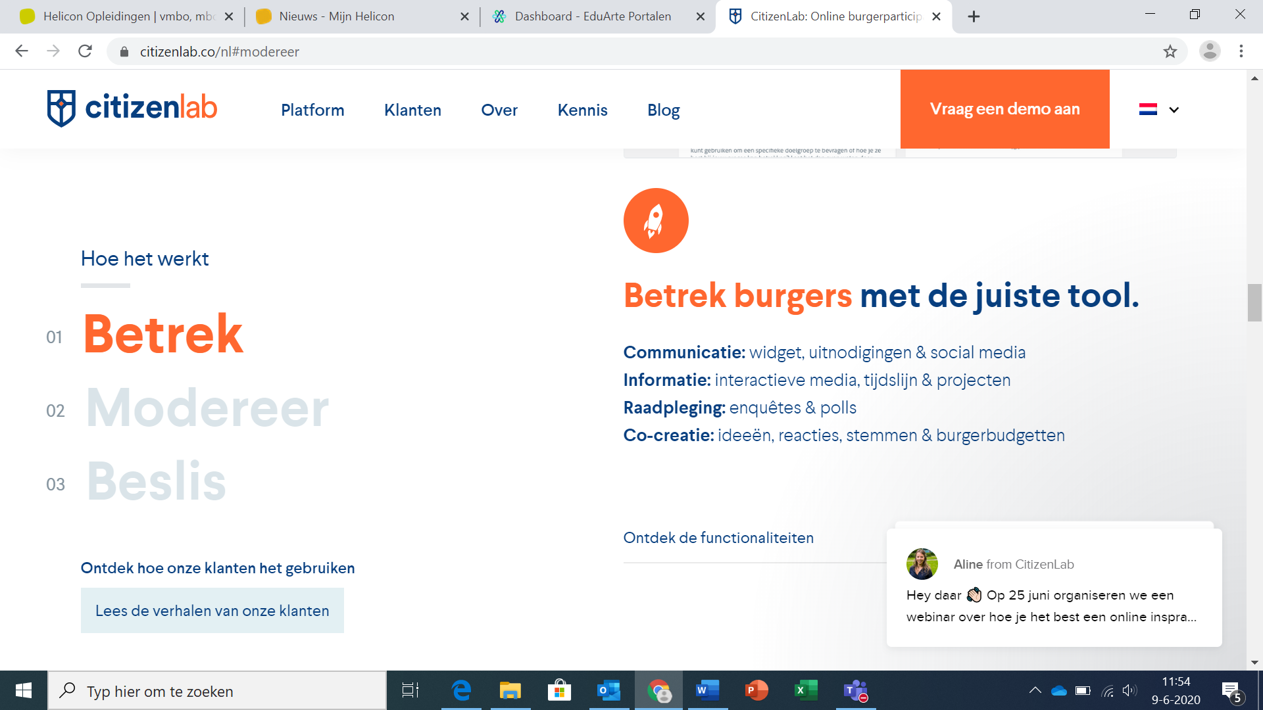
En gebruik maken van allerlei tools:

Slide 17
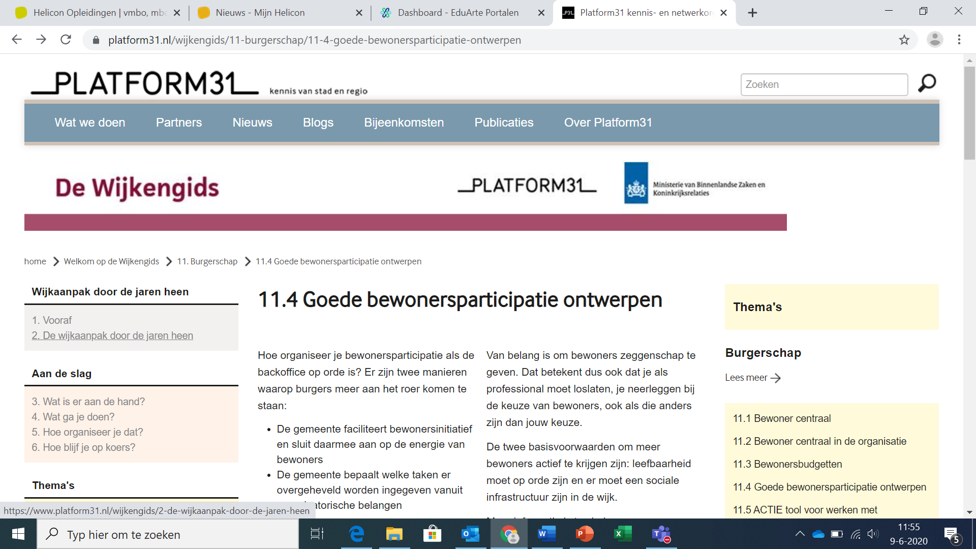
Er zijn veel organisaties die participatie onderzoeken en ondersteunen:

Slide 18
Werkvormen voor participatie: hoe doe je dat?!

Slide 19
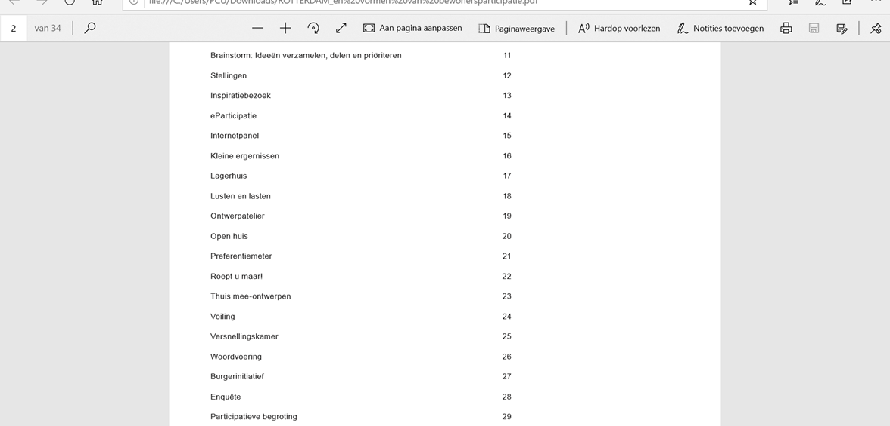
Werkvormen: zie de link in Wiki bij les 4!

Slide 20


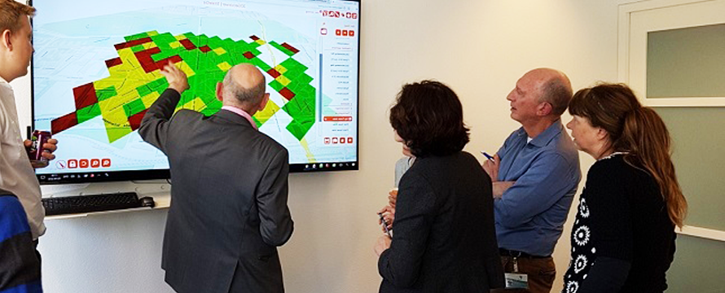

Slide 21
Opdracht
Bespreek de input van deze les in je IBS-groep en maak een duidelijk plan voor de participatie van een specifieke doelgroep. Neem daar de volgende vragen mee:
De doelgroep: richten jullie je op een speciale doelgroep (bv. jongeren) of ook de omwonenden?
In welke mate willen jullie deze doelgroep betrekken (denk aan de ladder, slide 8)
Welke werkvormen passen hierbij en willen jullie gaan inzetten?
Gebruik de tijd om het goed uit te werken zodat je het volgende week kan presenteren of zelfs volgende week kan gebruiken ☺
Gebruik de tips verderop in deze presentatie
als hulpmiddel!

Slide 22
Tips voor gesprekjes met kinderen:
Tip 1: Wees richting kinderen heel helder waar zij wel invloed op hebben en waar niet. Laat duidelijk weten dat dit een schoolopdracht is.
Top 2: Denk niet meteen dat kinderen alleen maar met onmogelijke ideeën komen. Een mooi voorbeeld hiervan: stel je vraagt naar hoe kinderen willen dat de speelplaats eruit komt te zien, dan zullen er altijd een aantal zeggen dat er een achtbaan of zwembad moet komen. Is dat erg? Nee, kinderen zijn nog zo goed in dromen en durven deze te uiten, dat is wat er gebeurt! Aan jou de taak om vervolgens met de kinderen tot meer realistische ideeën te komen. En ook dat kunnen ze!
Tip 3: zorg voor een leuke werkvorm en bereid het gesprekje goed voor zodat je ook goede info krijgt! BRON hiervoor is;
https://www.karakteradvies.nl/kinderopvang/inspiratie/kinderparticipatie-en-spelvormen/
Of:
https://gezondeschoolpleinen.nl/files/pdf/po/2.2_werkvormen-kinderparticipatie.pdf

Slide 23

https://www.partou.nl/actueel/onze-partou-kinderkracht-koffer

Slide 24
Tips voor goede enquête:
Wees zuinig met open enquêtevragen.
Gebruik niet te veel vaktermen en moeilijke woorden.
Vermijd onduidelijke enquêtevragen.
Vermijd sturende enquêtevragen.
Vermijd sturende antwoordmogelijkheden.
Maak gebruik van antwoordschalen.
Varieer (indien mogelijk) antwoordvolgordes
Maak je enquête niet te lang en niet te kor
Vraag ook naar achtergrondvariabelen
Zet je vragen in een logische volgorde
Test je vragenlijst
Schrijf een nette instructie
Vraag een akkoord van je begeleider

Slide 25
Het interview:
Waaruit bestaat een interview?
Ieder interview bestaat grofweg uit drie delen.
Opening
Je begint het gesprek met het uitleggen van het doel: wat je hoopt te weten te komen. Vervolgens stel je de gesprekstijd vast en in het geval van een meer ‘open’ gesprek, bepaal je de thema’s die aan de orde komen. Je begint het interview met een open vraag: een vraag die je niet kan beantwoorden met ja of nee.
Middengedeelte
Met name bij open interviews zul je nu je hoofd er goed bij moeten houden; dit is voor je gesprekspartner het moment om zijn verhaal te vertellen en als interviewer moet je zorgen dat hij niet teveel afwijkt van het centrale gespreksonderwerp. Wanneer de gegeven informatie niet helder is, moet je doorvragen.
Afronding
Wanneer je het gevoel hebt dat je voldoende informatie hebt vergaard over een onderwerp, stel je voor het interview op dit punt af te ronden. Je maakt een samenvatting van de belangrijkste punten.

Slide 26
Interview tips
Vasthouden aan de rode draad in het gesprek
Van tevoren heb je vastgesteld wat je wilt bespreken en welke informatie je wilt achterhalen. In half-gestandaardiseerde en open interviews krijgt je gesprekspartner de ruimte om zijn verhaal te vertellen. Als interviewer moet je tijdens het gesprek het hoofdonderwerp en het gespreksdoel goed in je achterhoofd houden. Wanneer je gesprekspartner teveel van het onderwerp afwijkt, moet jij hem tijdig kunnen bijsturen.
LSD: Luisteren, Samenvatten, Doorvragen
De juiste vragen stellen!
Je verzamelt de meeste informatie door het stellen van open vragen: vragen die je niet met ja of nee kunt beantwoorden. Door het stellen van open vragen dwing je je gesprekspartner zijn mening over een onderwerp in eigen woorden te formuleren. Je biedt hem de kans zijn ervaringen met jou te delen.
Praktische tips;
Neem aantekeningen/neem het gesprek op
Luister intensief
Geef de geïnterviewde tijd om na te denken
Blijf objectief, wees sympathiek

Slide 27

Dat was het weer voor deze week!
Succes met de opdracht en fijne week nog.

